Slide 1



Système d'Identification et de Suivi des marchandises par RFID
Département électronique
Électronique des systèmes embarqués

Slide 2
Table des matières
1. Introduction
- Présentation du projet
- Objectifs du système RFID pour le suivi de cargaisons
2. Composants du système
- Arduino
- Module RFID-RC522
- Capteurs et actionneurs
- Architecture globale
3. Fonctionnement du système
- Identification des colis par RFID
- Contrôle de la porte de cargo par servomoteur
- Suivi des déplacements des colis
- Détection d'anomalies et alertes
4. Conclusion
- Résumé des bénéfices

Slide 3
1. Introduction
Présentation du projet:
Les ports maritimes jouent un rôle crucial dans l'économie mondiale, en assurant le transport et la distribution de marchandises à l'échelle internationale. Cependant, la gestion efficace des flux de cargaisons dans ces environnements complexes représente souvent un défi de taille.
Pour cela, la technologie d’identification par radiofréquence (RFID) joue un rôle central dans le système d’identification et de suivi du fret proposé. Grâce à ses capacités uniques, la RFID permettra de relever les principaux défis liés à la gestion des flux de marchandises dans des environnements portuaires complexes .

Slide 4
1. Introduction
Objectifs du système RFID pour le suivi de cargaisons:
les principaux objectifs d'un système RFID pour le suivi des cargaisons :
1. Améliorer la traçabilité et la visibilité : Le système permet de suivre en temps réel la localisation et le statut des cargaisons, ce qui améliore la gestion de la chaîne logistique et permet aux parties prenantes de savoir où se trouvent leurs marchandises à tout moment.
2. Réduire les erreurs de suivi et les pertes : Avec des identifiants uniques pour chaque cargaison, le système RFID diminue les risques d'erreurs humaines et de perte d'inventaire, en automatisant la collecte de données.

Slide 5
1. Introduction
3. Accélérer le processus de gestion des stocks et des flux : En automatisant la lecture des informations des étiquettes RFID, le système réduit le temps nécessaire pour traiter les cargaisons lors des entrées, des sorties et des transferts dans les entrepôts.
4. Améliorer la sécurité : Le suivi RFID permet de détecter les anomalies ou tentatives de vol en temps réel, renforçant la sécurité des cargaisons.
5. Réduire les coûts opérationnels : En optimisant les processus logistiques, le système RFID contribue à réduire les coûts associés à la gestion et au suivi manuel des cargaisons.

Slide 6
1. Introduction
6. Optimiser la prise de décision : Les données collectées grâce au RFID fournissent des informations utiles pour l’analyse et l’amélioration des processus logistiques, permettant une prise de décision plus rapide et mieux informée.
Ces objectifs permettent de rendre la chaîne d'approvisionne-
ment plus efficace, sécurisée et transparente.

Slide 7
2. Composants du système
Introduction :
Pour réaliser un système de suivi et d'identification des marc- handises, plusieurs composants électroniques sont nécessaires. Le cœur du système est basé sur un microcontrôleur Arduino, qui interagit avec un module RFID pour identifier les marchan- dises via des étiquettes RFID. Des capteurs supplémentaires permettent de surveiller les conditions de stockage, et des actio- nneurs assurent des notifications en temps réel. Cette section détaille les principaux composants du système et leur rôle dans l'architecture globale du projet.

Slide 8
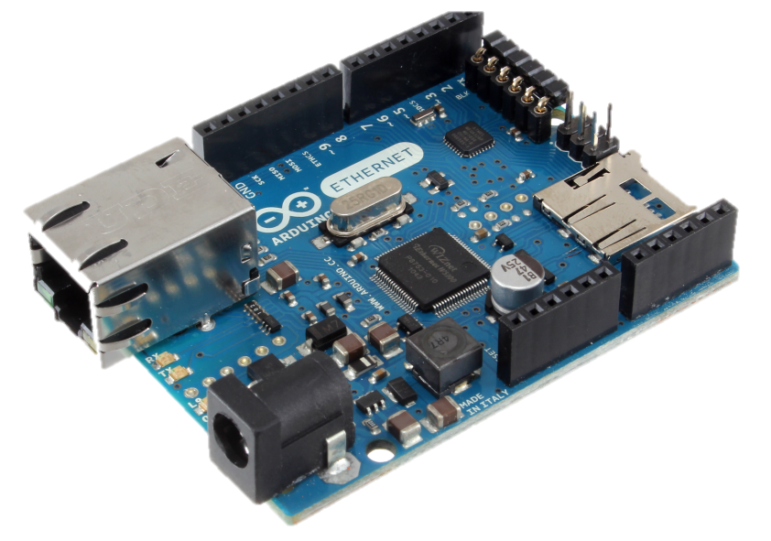
2. Composants du système
Arduino :
L’Arduino est le microcontrôleur central du système. Il est utilisé pour contrôler l'ensemble des composants, en particulier pour gérer la communication entre le lecteur RFID et les capteurs, ainsi que pour traiter les données capturées. Grâce à sa flexibilité et à sa facilité de programmation, l’Arduino permet de concevoir des prototypes fonctionnels rapidement.

Slide 9
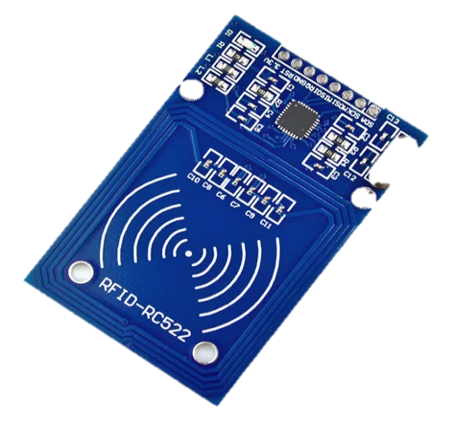
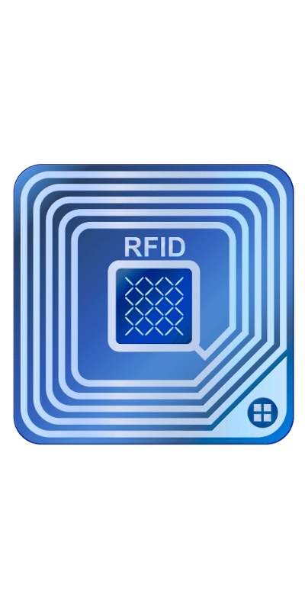
2. Composants du système
Module RFID RC522 et étiquettes RFID :
Le module RFID RC522 est un lecteur RFID qui utilise la fréquence de 13,56 MHz pour lire les informations contenues dans les étiquettes RFID. Ces étiquettes RFID, lorsqu'elles sont scannées, fournissent un identifiant unique que le système utilise pour récupérer des informations spécifiques à la marc- handise, comme l'origine ou la date d'arrivée. Le RC522 commu- nique avec l'Arduino via le protocole SPI, garantissant une lecture rapide et fiable.

Slide 10
2. Composants du système
Capteurs et Actionneurs :
En complément du lecteur RFID, des capteurs et actionneurs peuvent être ajoutés pour enrichir le système. Par exemple :
Capteur de température : pour surveiller les conditions de l’environnement où se trouve la marchandise.
Capteur d’humidité : pour assurer que les produits sont stockés dans des conditions optimales.
Actionneur (comme un servomoteur ou une LED) : utilisé pour indiquer visuellement ou auditivement qu'une étiquette RFID a été scannée ou qu'une alerte a été déclenchée. Le servomoteur peut également être employé pour l'ouverture ou la fermeture automatique d'un compartiment lorsque les marchandises sont scannées.

Slide 11
2. Composants du système
Architecture Globale :
L'architecture globale du système intègre les différents composants pour une interaction fluide. Le module RFID RC522 est connecté à l'Arduino pour la lecture des étiquettes RFID, tandis que les capteurs de température et d'humidité sont branchés pour surveiller les conditions de stockage. Les actionneurs, comme les LED et le servomoteur, fournissent un retour en temps réel et permettent des actions mécaniques automatisées.

Slide 12
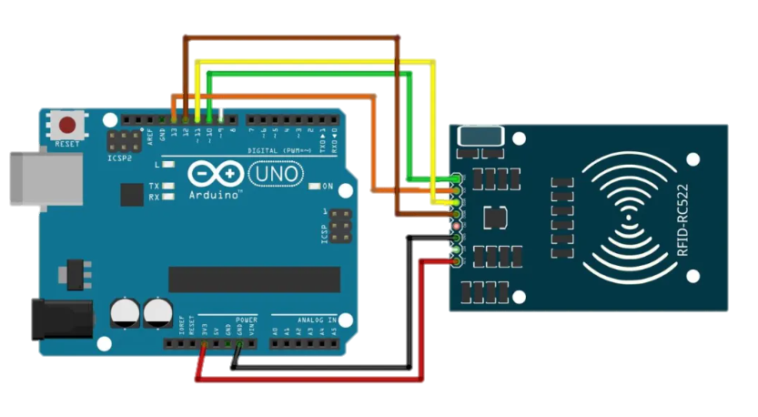

Slide 13
3. Fonctionnement du système
Identification des colis par RFID :
Chaque colis est identifié grâce à une puce RFID, qui contient des informations cruciales telles que :
Nom du cargo : Le nom spécifique du conteneur ou du chargement.
Pays d'origine : Le pays d'où provient le colis.
Date d'arrivée : La date et l'heure d'arrivée du colis.
Contenu du cargo : La description du contenu du colis pour assurer la bonne gestion.
Ce système permet un suivi précis et automatisé des colis à chaque étape de leur transit.

Slide 14
3. Fonctionnement du système
Contrôle de la porte de cargo par servomoteur :
En plus de l'identification RFID, le système intègre un servomoteur pour contrôler l'ouverture et la fermeture de la porte du cargo. Lorsqu'un colis est détecté, le système vérifie l'autorisation d'accès avant d'actionner le servomoteur pour déverrouiller la porte. Cela permet de sécuriser l'accès aux colis et d'éviter les entrées non autorisées.

Slide 15
3. Fonctionnement du système
Suivi des déplacements des colis :
Grâce aux données RFID collectées, le système est en mesure de suivre les déplacements de chaque colis à travers différents points de contrôle. À chaque passage d'un colis devant un lecteur RFID, sa position, date et heure sont enregistrées. Cela permet de reconstituer le parcours complet d'un colis depuis sa réception jusqu'à sa destination finale.

Slide 16
3. Fonctionnement du système
Détection d'anomalies et alertes :
Le système surveille en permanence les données relatives aux colis afin de détecter tout événement inhabituel. Par exemple :
Colis manquant ou déplacé sans autorisation
Retard important par rapport aux délais prévus
Tentative d'accès non autorisé à un cargo
Dès qu'une anomalie est identifiée, le système déclenche automatiquement une alerte pour informer les responsables, afin qu'ils puissent intervenir rapidement.
Grâce à cette combinaison de fonctionnalités, le système assure une gestion efficace et sécurisée du transport et de la logistique des colis.

Slide 17
4. Conclusion
Résumé des bénéfices :
Le système mis en place apporte plusieurs bénéfices clés pour la gestion du transport et de la logistique des colis :
Identification précise et sécurisée des colis grâce à la techno- logie RFID.
Suivi complet des déplacements des colis depuis leur récept- ion jusqu'à leur destination.
Contrôle d'accès automatisé aux cargos via le servomoteur.
Détection rapide des anomalies et déclenchement d'alertes pour une meilleure réactivité.
Ces fonctionnalités permettent d'améliorer considérablement la traçabilité, la sécurité et l'efficacité de la chaîne logistique.

Slide 18
conclusion générale
Le système proposé permet une gestion optimisée et sécurisée des colis tout au long de leur parcours, depuis leur identification jusqu'à leur livraison finale. Grâce à l'intégration de la technologie RFID, chaque colis peut être suivi en temps réel, ce qui permet une traçabilité précise et une gestion efficace des flux logistiques. La détection d'anomalies et l'alerte automatique garantissent une réactivité rapide face aux imprévus, assurant ainsi une réduction des erreurs et des retards.

